Slide 1
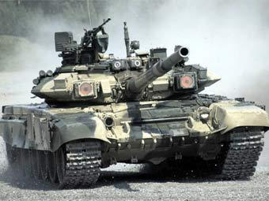
Презентація на тему : «Світові тенденції гонки Озброєнь»
Підготувала :
Шестопавлова Надія

Slide 2
План
Гонка озброєнь
Початок гонки озброєнь
Кінець гонки озброєнь
Висновок

Slide 3
Гонка озброєнь
Гонкою озброєнь прийнято називати політичне протистояння двох або декількох держав (а частіше - цілих військових блоків) заперевагу в області збройних сил. У ході такого протистояння кожна з сторін робить величезні запаси зброї, намагаючись встановитипаритет з супротивником або обігнати його.

Slide 4
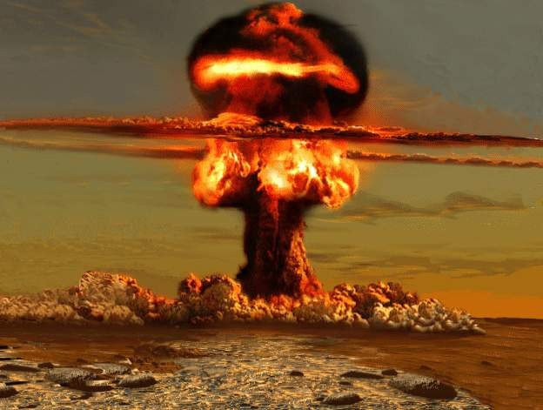
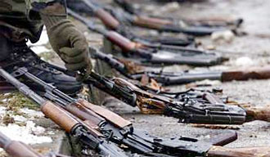
Початок гонки озброєнь
Початок гонки озброєнь був пов'язаний з атомною зброєю. Як відомо, в 1945 р. США виявилися єдиною ядерною державою в світі. У ході війни з Японією вони підірвали атомні бомби над японськими містами. Хоча ракетно-ядерна гонка і могла призвести до війни між СРСР і США, вона також стала колосальним поштовхом для розвитку науки і нових технологій, в першу чергу комп'ютерних, а також аерокосмічних.

Slide 5
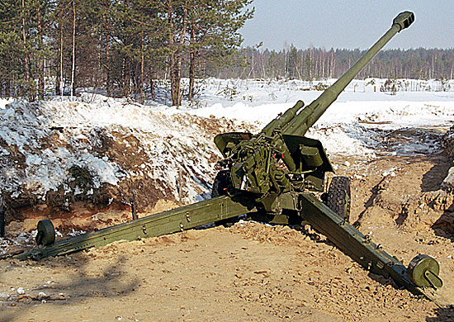
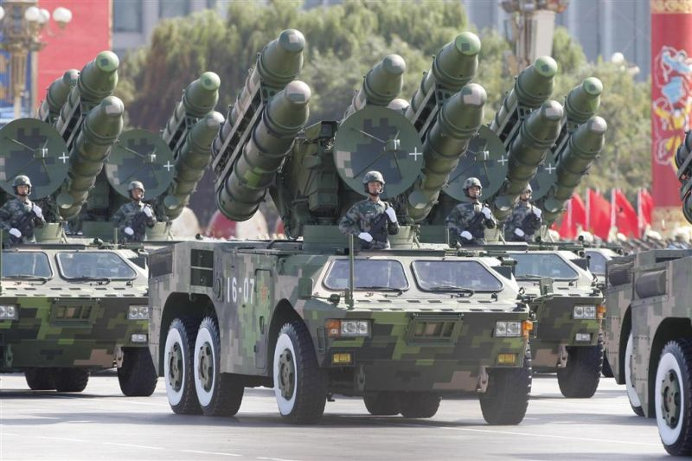

Slide 6
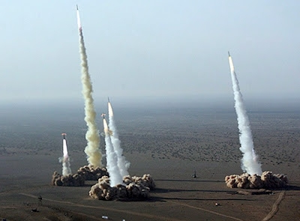
Кінець гонки озброєнь
Гонка озброєнь торкнулася навіть освіти. Після польоту Гагаріна, США були змушені переглянути основи системи освіти і ввести принципово нові методи навчання.
Гонка озброєнь була згодом добровільно припинена обома сторонами. Було укладено низку договорів, що обмежують накопичення озброєнь.

Slide 7
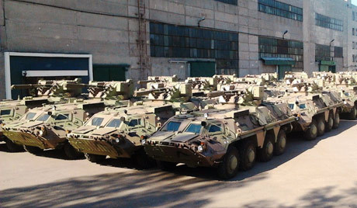
Висновок
Саме гонка озброєнь стала колосальним поштовхом для розвитку науки і нових технологій у XX столітті. Були прийняті договори, які виконуються практично всіма країнами світу до цих пір.

Slide 8
Дякую за увагу!

